Slide 1
信息系统项目管理
（第 2 版）
主编：左美云（中国人民大学）
副主编：李倩（中国人民大学）
清华大学出版社

Slide 2
左美云教授邮箱：zuomy@ruc.edu.cn
教育部-IBM联合建设IT项目管理精品课程网址：itpm.ruc.edu.cn

Slide 3
第7章 项目管理软件
十一五规划教材 《信息系统项目管理》讲义
7.1 项目管理软件概述
7.2 Microsoft Project 2013介绍

Slide 4
7.1 项目管理软件概述
十一五规划教材 《信息系统项目管理》讲义
在信息系统建设阶段，融合了先进的项目管理思想和工具的项目管理软件，可以在时间和资源有限的条件下，辅助人们顺利完成从个人到企业，从小型到大型信息系统的开发建设工作。
项目管理软件可以按照软件适用的阶段以及软件适用的项目对象来进行分类。不同的软件提供的功能不完全一样，需要说明的是，这些功能并不是所有项目管理软件都完全具备的，企业用户应该按照项目特点和管理需求，选择适宜的管理软件。

Slide 5
7.1 项目管理软件概述
十一五规划教材 《信息系统项目管理》讲义
7.1.1 适用于项目管理不同阶段的软件
7.1.2 常见项目管理软件介绍
7.1.3 项目管理软件的不同功能

Slide 6
7.1.1 适用于项目管理不同阶段的软件
十一五规划教材 《信息系统项目管理》讲义
项目管理软件可以按照软件适用的阶段、软件提供的基本功能，以及软件适用的项目对象来进行分类。
  1.适用于特定阶段的项目管理软件：这类软件定位的使用对象和使用范围被限制在一个比较窄的范围内，特定解决项目管理中某个重要问题。
  2.适用于项目各个阶段的软件。软件能够在项目进展的各个阶段进行相应的管理分析工作。
  3.对项目运作进行集成管理的软件。软件能够把项目进展每个阶段与上、下游阶段的联系、约束、控制等制约影响全面反映在项目管理的过程中。

Slide 7
7.1.2 适用于不同项目对象的软件
十一五规划教材 《信息系统项目管理》讲义
  1.适用于大型复杂项目。
  这类软件具有项目管理各方面完善的功能，专业性强，提供了丰富的管理工具和方法；但购置费用较高，软件不易使用，必须经过专门培训。
  2.适用于中小型或企业事务处理项目。
  这类软件一般具备项目管理所需要的的最基本的功能，通过模块设置或二次开发，可很好的满足用户的需要；购置费用低，使用简单方便。

Slide 8
7.1.2 适用于不同项目对象的软件
十一五规划教材 《信息系统项目管理》讲义
  项目管理软件只能在管理中起到辅助决策的作用，全部依靠软件来解决所有项目管理的问题，是非常危险的想法。
  目前市场上项目管理软件很多，最为一般大众熟悉的有微软公司的Project，其他还包括Primavera公司的P6、SureTrak和Expedition；Computer Associates International公司的CA-SuperProject； Welcom公司的OpenPlan；Symantec公司的TimeLine；Scitor公司的Project Scheduler；北京梦龙科技公司的LinkProject；等等。

Slide 9
7.1.3 项目管理软件的不同功能
十一五规划教材 《信息系统项目管理》讲义
  1.进度计划及追踪控制管理。时间是项目最重要的资源。这是目前绝大多数项目管理软件的核心部分。
  2.费用管理。可以对作业中所消耗人员、材料设备、管理等费用进行核算。复杂功能可以完成项目生命周期内的所有费用的分析和管理，并与合同相关内容联系。
  3.资源管理。为所有资源建立完善的数据，对资源状况以及资源对作业的贡献进行管理，能够根据作业要求和已有资源自动调配，对资源受限或过剩的情况进行资源均衡。
  4.沟通管理。可以在任何时间将在任何地点的所有干系人纳入到沟通网络中。同时，在沟通中软件提供保障数据安全性的功能。
  5.风险管理与预测，并提供应对的解决方案。
  6.同时处理多个项目，并可以在多个项目间进行资源和数据的共享调配。

Slide 10
7.2 Microsoft Project 2013介绍
十一五规划教材 《信息系统项目管理》讲义
7.2.1 Microsoft Project 2013中的项目范围管理
7.2.2 Microsoft Project 2013中的项目资源管理
7.2.3 Microsoft Project 2013中的项目成本管理
7.2.4 Microsoft Project 2013中的项目进度管理

Slide 11
7.2 Microsoft Project 2013介绍
十一五规划教材 《信息系统项目管理》讲义
Microsoft Office Project 2013区别于之前的版本，在易用性、互动性和多样性三个方面都做出了较大推进。
首先，在易用性方面，Project 2013提供了一个全新的快速开始项目的“一站式中心”，如图7.1所示。

Slide 12
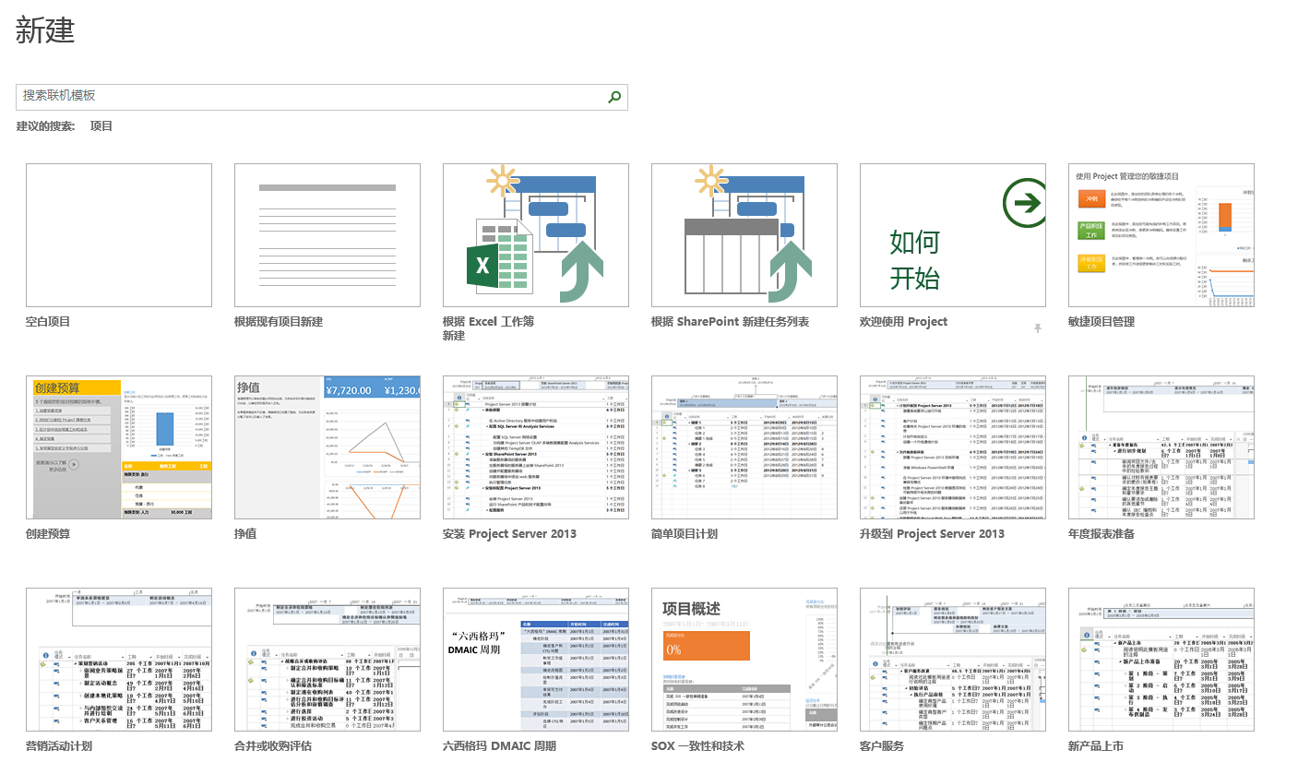
图7.1 项目开始界面

Slide 13
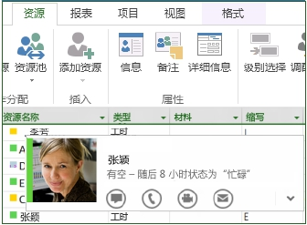
7.2 Microsoft Project 2013介绍
图7.2 项目成员联系平台
十一五规划教材 《信息系统项目管理》讲义
其次，在互动性方面，Project 2013为团队成员提供了实时联系的平台，如图7.2所示。所有成员可以随时沟通工作进度更新，提出问题，甚至进行长期战略讨论。
图7.2 项目成员联系平台

Slide 14
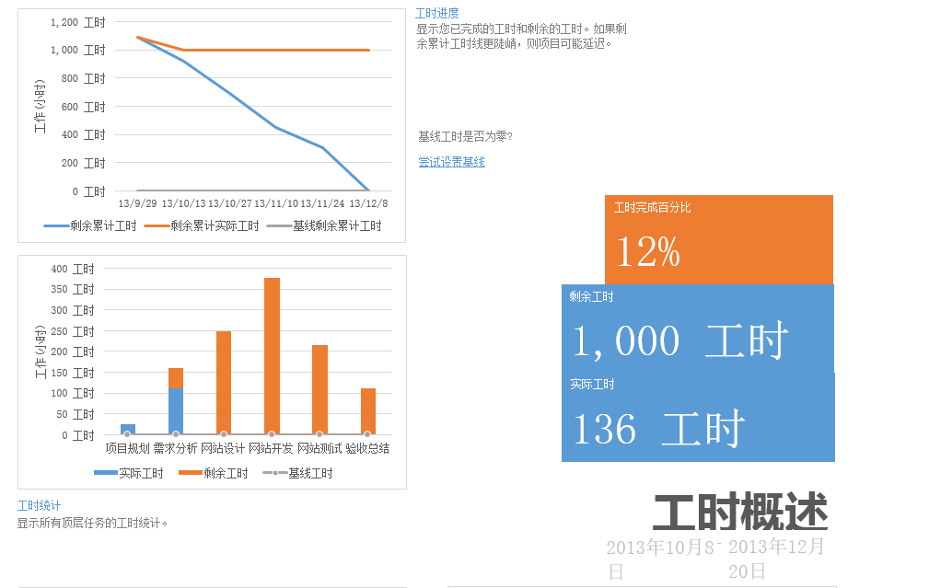
7.2 Microsoft Project 2013介绍
图7.2 项目成员联系平台
十一五规划教材 《信息系统项目管理》讲义
最后，在多样性方面，Project2013提供更为丰富的项目报告制作选择，如图7.3所示。
图7.3 项目报表制作

Slide 15
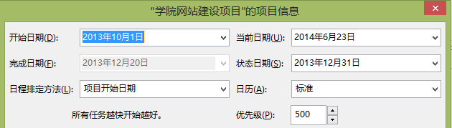
7.2.1 Microsoft Project 2013中的项目范围管理
十一五规划教材 《信息系统项目管理》讲义
下面以“学院网站建设项目”为例演示Microsoft Project 2013的各项管理操作。
1．建立项目文件
  （1）创建新项目。
第一步，进入“一站式中心”，单击“新建”，选择 “空白项目”。
第二步，在“项目”菜单上，单击“项目信息”。若要从开始日期安排项目日程，在“开始日期”框中键入希望项目开始的日期，如右图所示。

Slide 16
7.2.1 Microsoft Project 2013中的项目范围管理
1．建立项目文件
（2）定义项目的文件属性
第一步，为活动项目输入基本文件属性，在“文件”菜单上单击“信息”，然后单击“项目信息”，在下拉菜单中选择 “高级属性”，在文件属性框中键入相关的项目信息。若要为活动项目添加自定义文件属性，请单击“自定义”选项卡。
第二步，在“名称”、“类型”和“值”框中键入相关信息，然后单击“添加”。

Slide 17
7.2.1 Microsoft Project 2013中的项目范围管理
  1．建立项目文件
  （3）修改项目日历
第一步，单击“视图”菜单中的“甘特图”。
第二步，单击“项目”菜单中的“更改工作时间”。
第三步，如果要在整个日历中修改每周中的某一天为非工作日，则单击“工作周”选项卡，选择“详细信息”，勾选“将所列日期设置为非工作时间”，在左侧周列表中选择，点击“确定”。
第四步，在日历中选择一个日期。
第五步，单击“例外日期”选项卡，输入“名称”。
第六步，如需调整连续的一段工作时间，请在“开始时间”框中键入开始调整的时间，在“完成时间”框中键入结束调整的时间。
第七步，单击“确定”按钮。

Slide 18
7.2.1 Microsoft Project 2013中的项目范围管理
十一五规划教材 《信息系统项目管理》讲义
2．建立任务
  任务定义时，需要考虑如下因素：一个任务代表了一定量的工作，并应有明确的可交付结果；任务时间应短于总体项目工期，任务越短，估计时间和资源越容易，同时也便于定期跟踪其进展情况；对于风险较大的区域，应该进行更详细地分解；应注意避免将休假等事项定义为任务。
第一步，单击“视图”中“甘特图”。
第二步，在“任务名称”域中键入任务名称。
第三步，在“工期”域中，键入每项任务的工作时间，单位可以是月、星期、工作日、小时或分钟，不包括非工作时间。
第四步，按照任务发生的先后次序输入任务。详见下页图

Slide 19
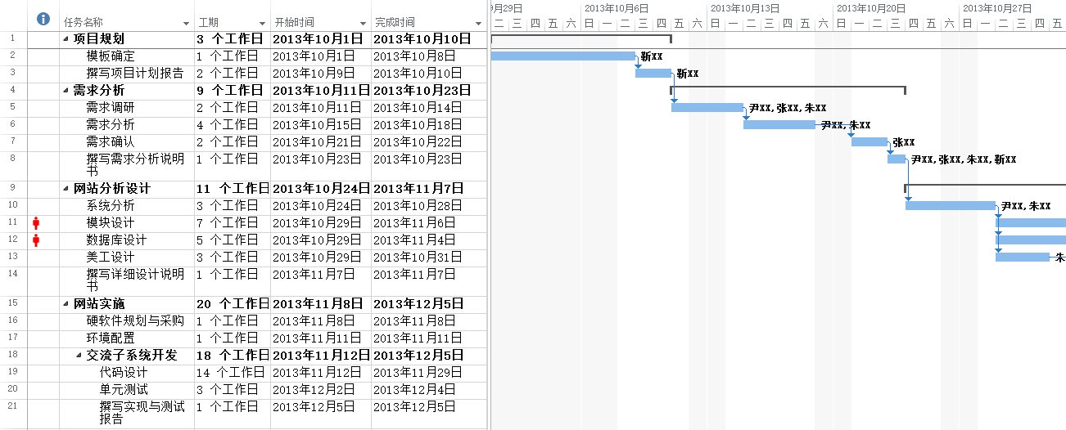
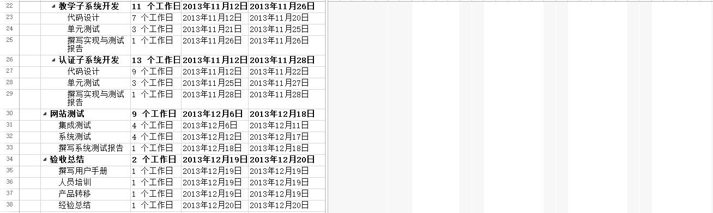
图7.7 软件开发项目甘特图

Slide 20
7.2.1 Microsoft Project 2013中的项目范围管理
3．进行任务管理
（1）创建里程碑。
在项目进行的过程中，某些或某个任务完成，意味着阶段性工作的结束或开始。Project可以用里程碑来标识项目中重要事件的参考点，用于监督项目的进度。创建里程碑的方法很简单，只需将该任务的工期输入为 0 个工作日。
（2）建立工作分解结构（WBS）
可以使用“任务”选项卡“日程”栏中的“升级”按钮 或“降级”按钮 使得指定任务成为摘要任务或子任务。

Slide 21
7.2.1 Microsoft Project 2013中的项目范围管理
3．进行任务管理
（3）建立任务间的关系
第一步，单击“视图”中的“甘特图”。
第二步，在“任务名称”域中，按照链接顺序选择要链接的两项或多项任务。
第三步，单击“链接任务”按钮 。
第四步，如果需要改变任务链接，双击需要修改的任务之间的链接线。 弹出“任务相关性”对话框。
第五步，在“类型”文本框中，选择所需的任务链接类型。
第六步，单击“确定”按钮。

Slide 22
7.2.1 Microsoft Project 2013中的项目范围管理
3．进行任务管理
（4） 拆分任务
有时需要中断任务的执行，过一段时间后才继续开始。 例如，一个资源撤离某项任务，而接替者要再过一段时间才能开始工作。此时，可以拆分任务来表示没有开展工作的时间段。根据不同的需要可以将任务拆分任意多次

Slide 23
7.2.1 Microsoft Project 2013中的项目范围管理
4．项目查看与调整
（1）查看整个项目：可以通过“甘特图” 、“日历” 、“网络图 ”等不同的角度来了解项目的整体情况。
（2）调整日程：如果在查看信息过程中发现不能满足项目完成日期的要求，则可以调整任务、资源来缩短日程。
（3）制作项目概述报表
在项目计划完成后，为了更好的了解项目细节，并将其展示给其他相关人员，Microsoft Project 提供了内置的“项目概述”报表。

Slide 24
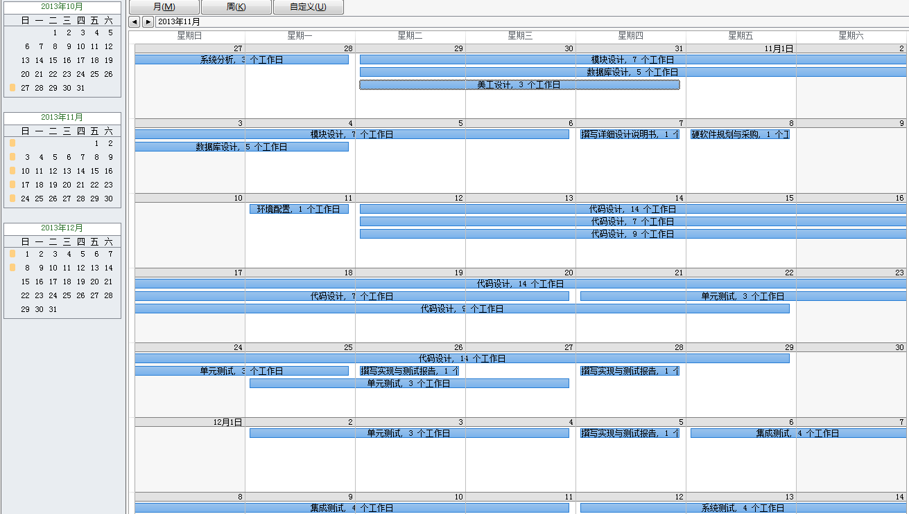
图7.12 项目的日历表

Slide 25
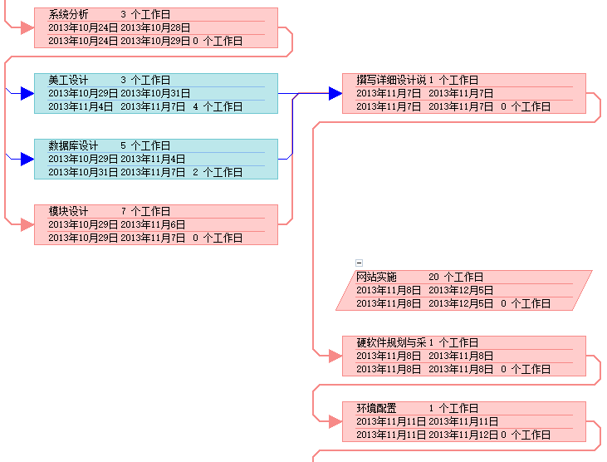
图7.13项目的网络图

Slide 26
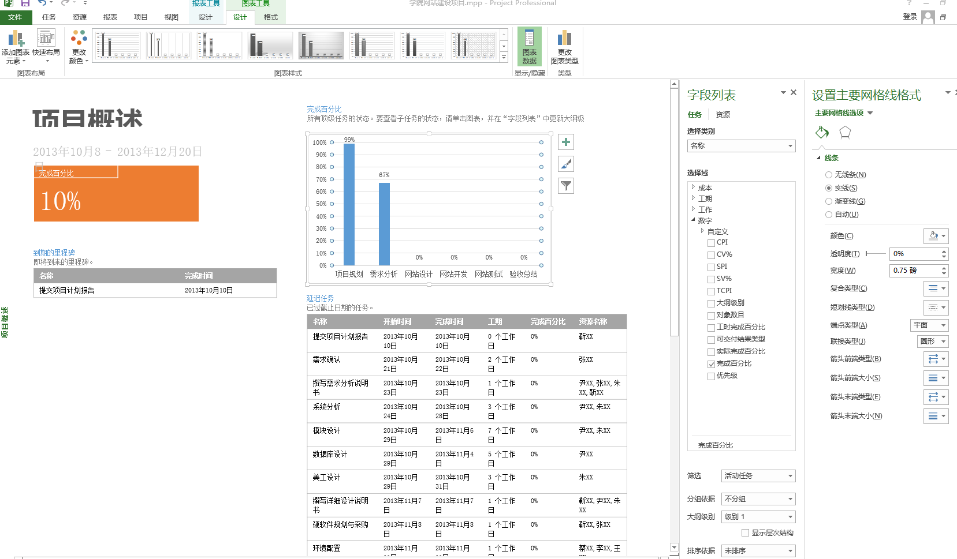
图7.14 项目概述报表

Slide 27
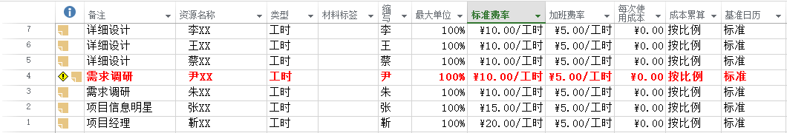
7.2.2 Microsoft Project 2013中的项目资源管理
十一五规划教材 《信息系统项目管理》讲义
1．建立资源工作表
  创建人员、设备和材料资源的列表，由它们组成工作组并实施项目任务。资源列表可以由工时资源或材料资源组成。可为资源分配标准工资率、加班工资率或每次使用成本，从而可以精确地管理项目成本。

Slide 28
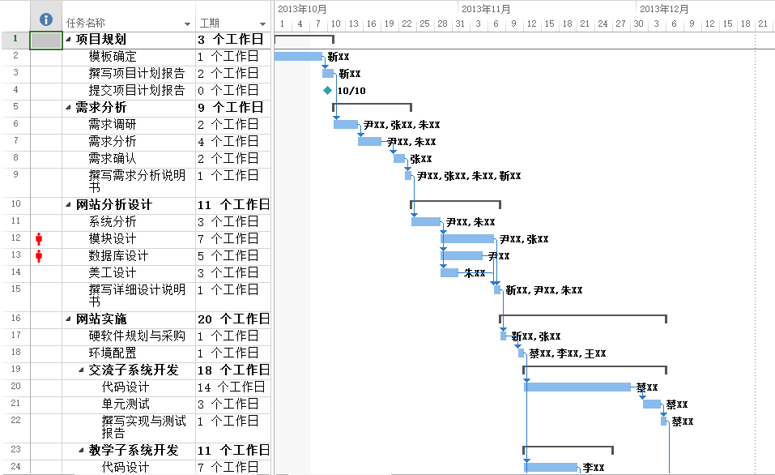
7.2.2 Microsoft Project 2013中的项目资源管理
十一五规划教材 《信息系统项目管理》讲义
2．更改资源日历
  当个别资源的工作日程与默认日程不同，或者计算假期或设备停工期时，可以修改个别资源的日历，也可以建立一个新基准日历 。
3．为任务分配资源：
  将任务和人力、
  设备等资源关联

Slide 29
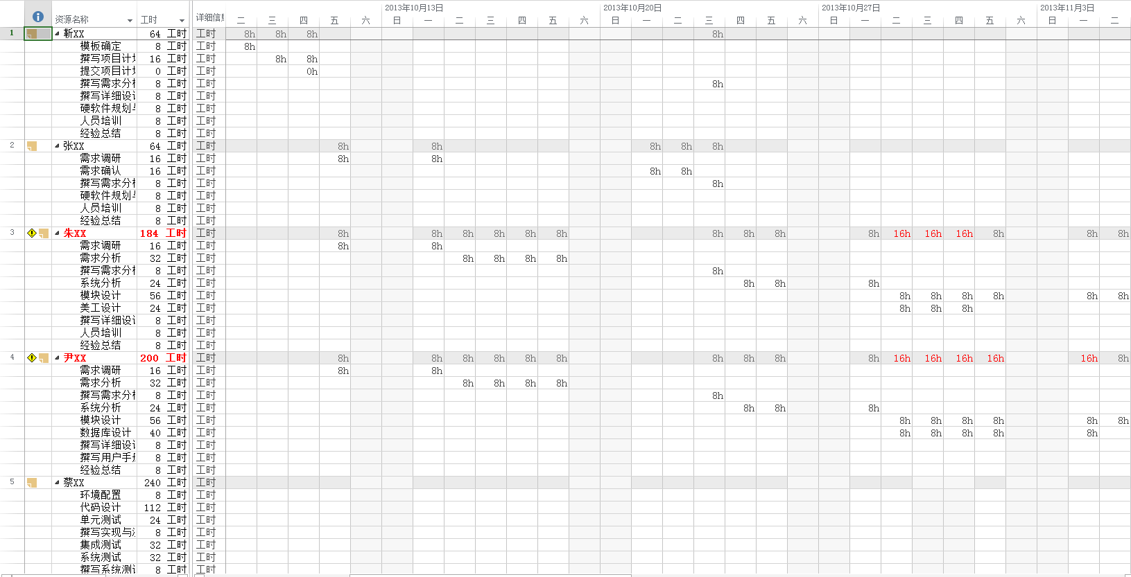
7.2.2 Microsoft Project 2013中的项目资源管理
十一五规划教材 《信息系统项目管理》讲义
4．查看资源分配状况
  查看在指定任务上为每个资源安排的工时数，并可以查看过度分配的资源，还可确定每个资源具有多少可用时间能用于其他工作分配。

Slide 30
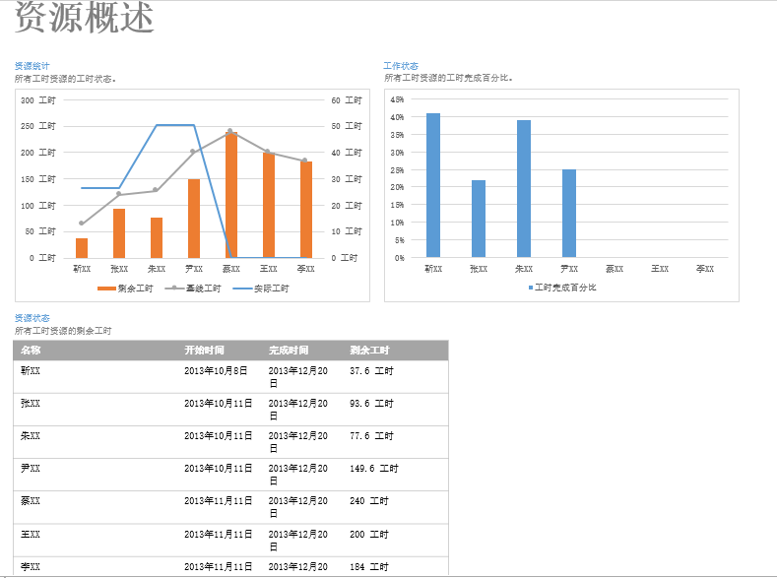
7.2.2 Microsoft Project 2013中的项目资源管理
十一五规划教材 《信息系统项目管理》讲义
4．查看资源分配状况
  在分配资源后，为了更便捷的向项目组展示资源分配情况，Microsoft Project 提供了内置的“资源概述”报表。

Slide 31
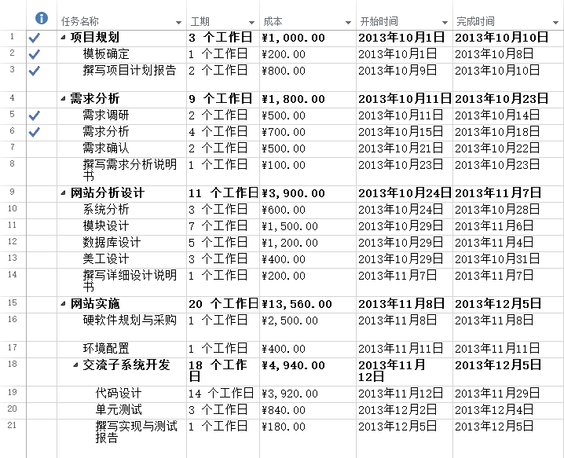
7.2.3 Microsoft Project 2013中的项目成本管理
十一五规划教材 《信息系统项目管理》讲义
1．为项目添加估计成本：输入每项任务所需费用。

Slide 32
7.2.3 Microsoft Project 2013中的项目成本管理
十一五规划教材 《信息系统项目管理》讲义
2．项目成本的定义
成本=实际可变成本+剩余可变成本+固定成本
实际可变成本=（实际工时×标准工资率）+（实际加班工时×加班工资率）+资源每次使用成本
剩余可变成本=（剩余工时×标准工资率）+剩余加班成本。即在总可变成本中，减去实际消耗的可变成本，即是剩余可变成本。这是项目进度在成本方面的一种表示。
固定成本，是指无论任务的工期或资源完成的工时怎么变化，其成本都不会更改的部分，例如设备成本。

Slide 33
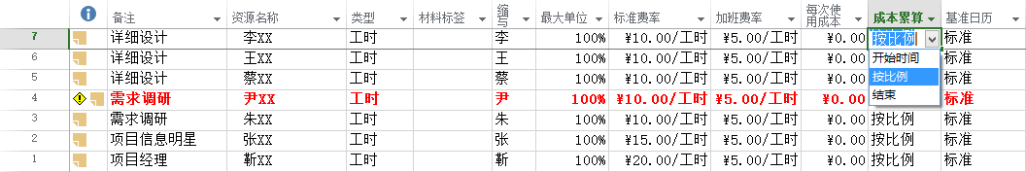
7.2.3 Microsoft Project 2013中的项目成本管理
十一五规划教材 《信息系统项目管理》讲义
3．资源成本设定：设定相关资源的成本。
  对资源采用“开始”累算方式，意味着一旦到达开始时间，成本就会发生了，而采用“按比例”累算方式，即项目进行到什么时候，就对资源付费到什么时候。
4．项目实际成本的计算
  资源分配到任务后，根据资源成本，对项目的实际成本进行计算和管理。而在没有资源分配的情况下，可以按照比例确定某个时点时，任务的固定成本。

Slide 34
7.2.3 Microsoft Project 2013中的项目成本管理
十一五规划教材 《信息系统项目管理》讲义
5．跟踪成本更新
  帮助项目管理者了解资源的成本支出或项目在某一阶段的成本超出等信息，确定在何处需要进行更改来按时在预算内完成项目。
  实际成本可以自动更新，也可以手动输入。
  可以通过各种方式查看项目成本状况。
  (1) 跟踪项目成本
  (2) 定制成本分析报表

Slide 35
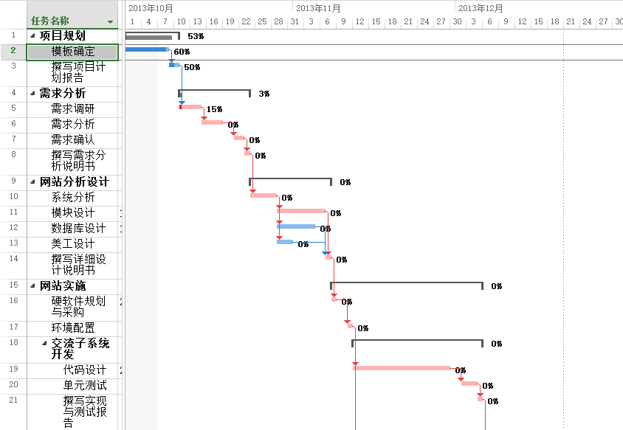
7.2.4 Microsoft Project 2013中的项目进度管理
1．跟踪日程
  尽早发现偏离比较基准计划的任务，以便调整任务相关性、重新分配资源或删除某些任务来满足最终期限的要求。使用“跟踪甘特图”视图可以比较每个任务的当前日程和原始日程，显示任务完成的百分比，协助管理者发现问题。

Slide 36
7.2.2 Microsoft Project 2013中的项目进度管理
十一五规划教材 《信息系统项目管理》讲义
2．追踪资源使用
  查看资源分配是否平衡，如果存在过度分配资源，需要查看是否添加更多的资源或重新分配任务。
  资源的过度分配是指分配给人员和设备的工作超出其在计划工作时间内所能完成的工作量。
  如果存在过度分配的资源，需要进行相应的调整。一种方法是减少资源工时。还有一种方法是延迟任务。
3．使用“挣值分析”表来分析项目进展
  对任务作进度差和成本差分析。
  如果要按日期比较期望进度和实际进度，可以使用“挣值分析”表（又叫“盈余分析”表）。
  根据成本来比较任务的比较基准日程和实际日程，还可基于 “挣值分析”表，预测任务是否将低于或超出预算而完成。

Slide 37

欢迎讨论……
谢谢！

